Slide 1
Международная конференция орнитологов International Conference of Ornithologists
«Проблемы сохранения биоразнообразия птиц планеты Земля»
"Problems of preserving the biodiversity of birds of planet Earth"

Slide 2
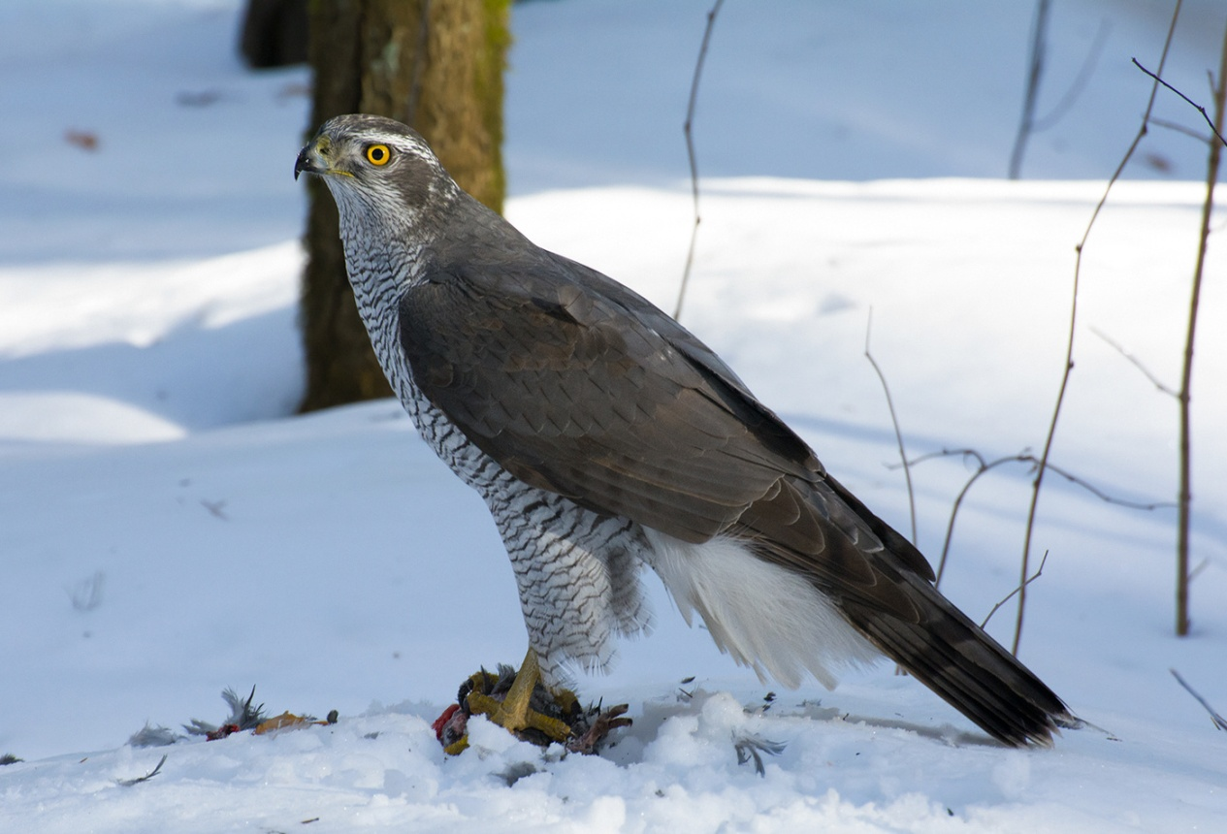
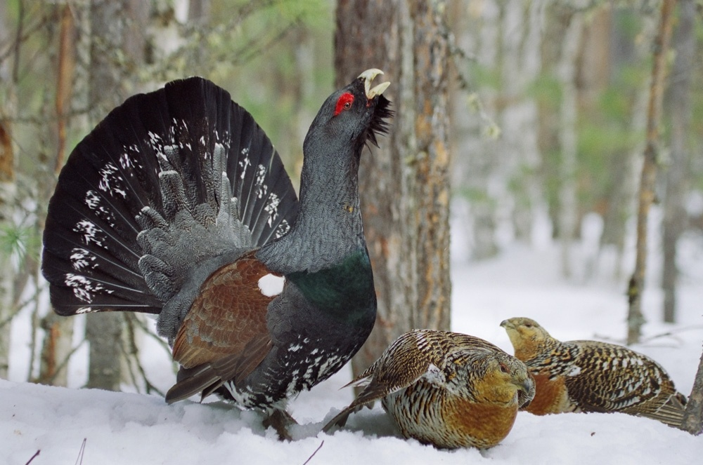

Slide 3
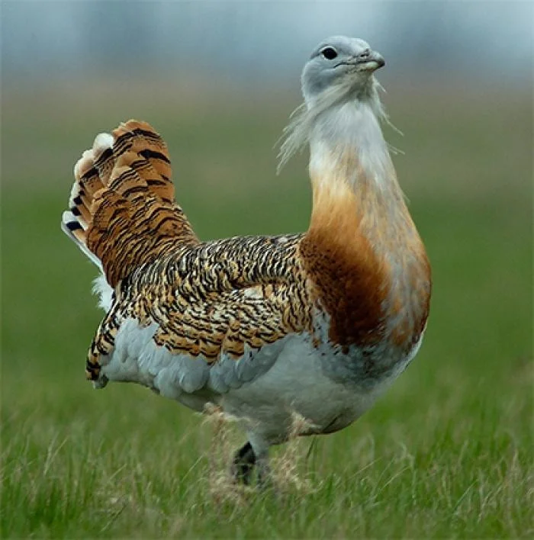
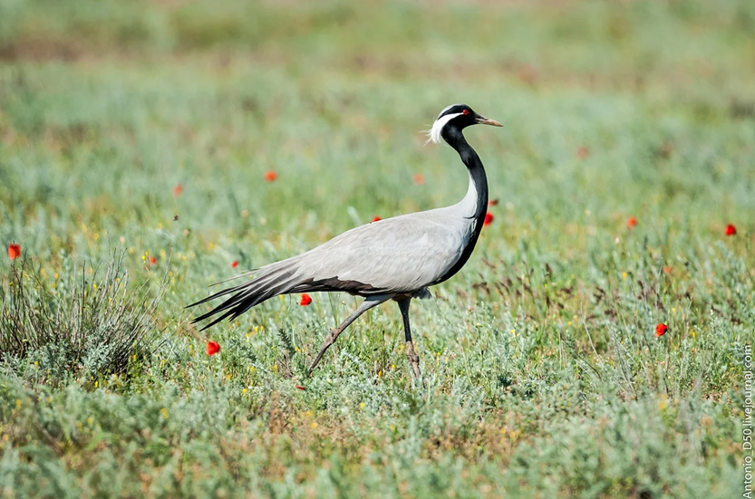

Slide 4
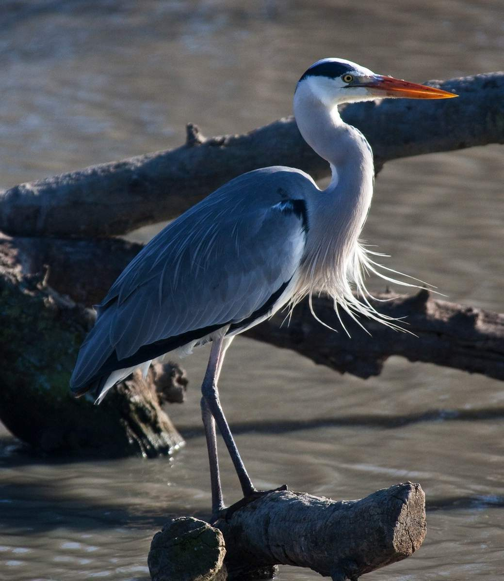
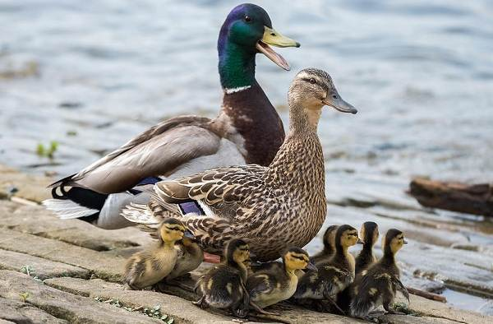

Slide 8
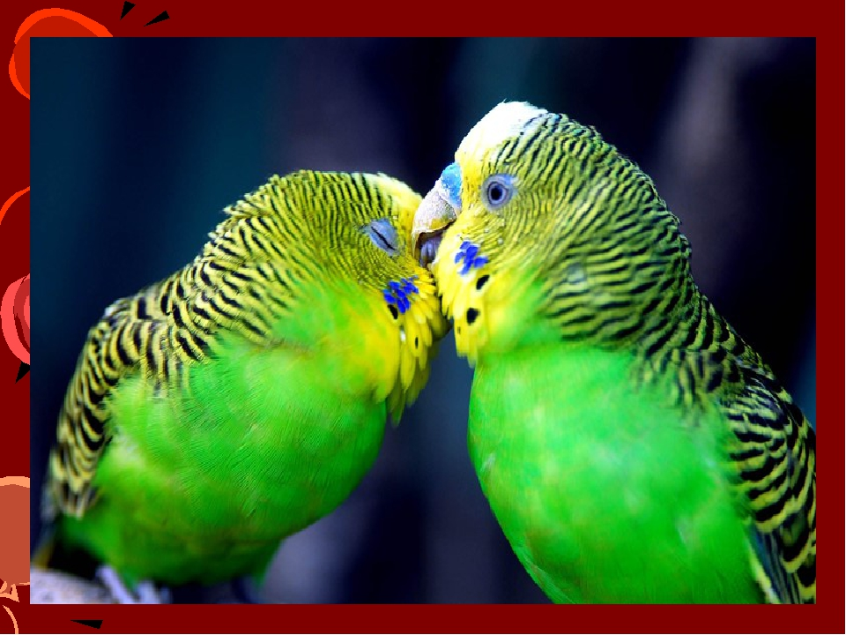

Slide 10
Великобритания (Great Britain)

Slide 11
Россия (Russia)

Slide 12
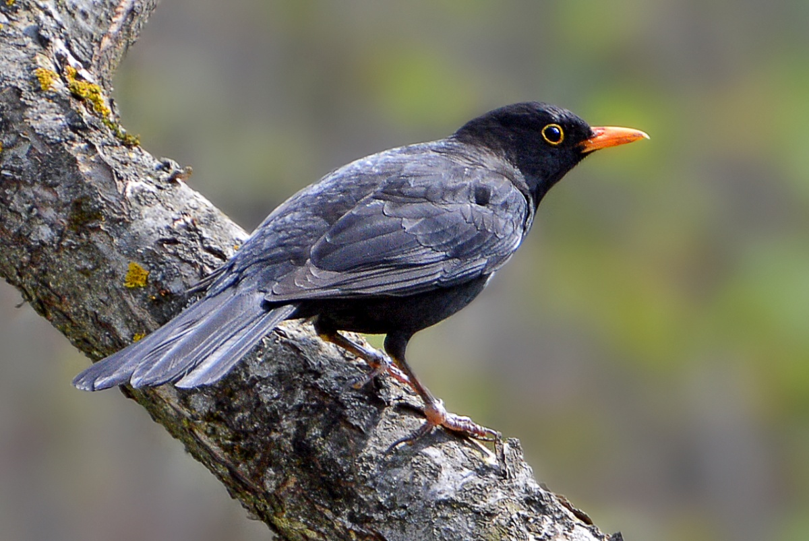
Германия (Deutschland)

Slide 13
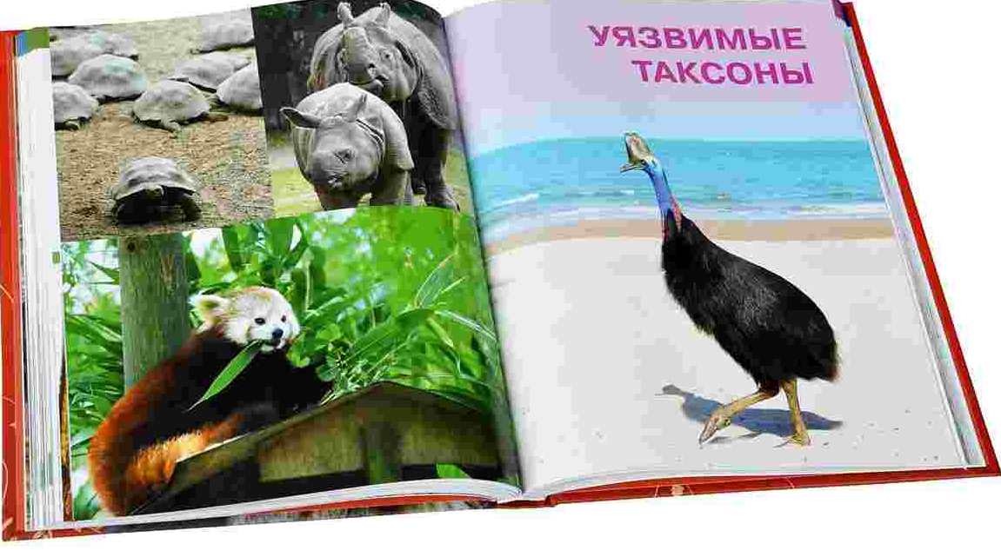

Slide 14
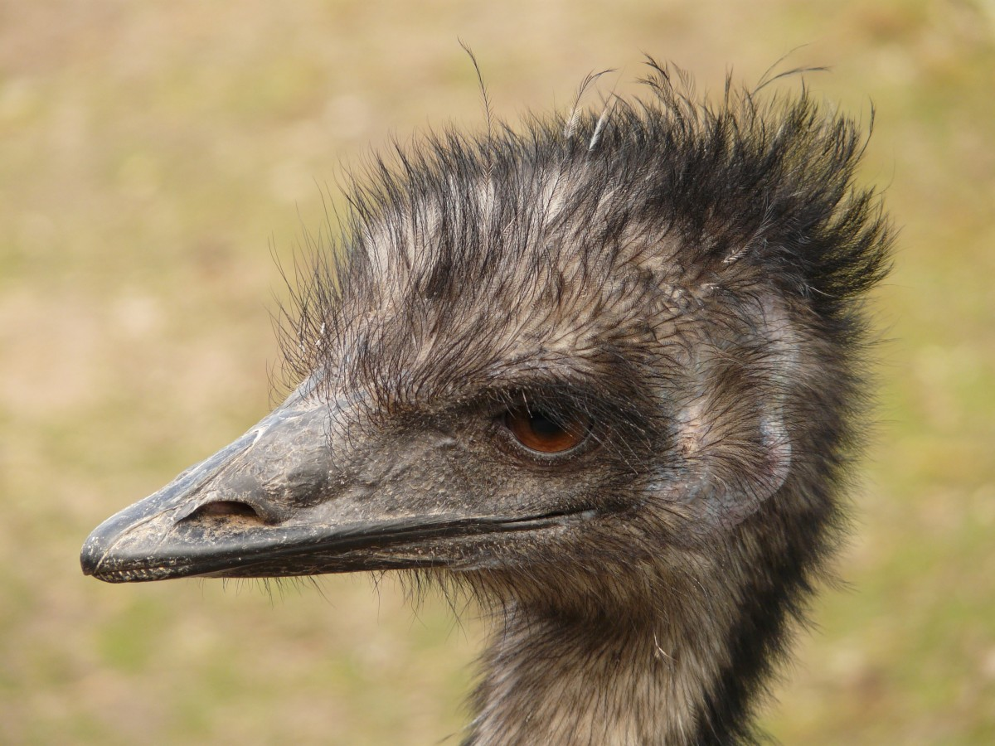
Австралия (Australia)

Slide 16
США (United States of America)

Slide 18
Добра и мира всем!

